Slide 1
このスライドは、2022年第１回推進員研修のために作成したものです。
推進員の方や市町村の方、府内で省エネや再エネ情報を広めたい方であれば
情報提供のツールとしてご利用ください。
ご不明な点がありましたら、京都府温暖化防止センターまでお問合せください。

Slide 2
省エネ情報を広めよう
「電力需給ひっ迫」「光熱費」「節電」「省エネ」が話題になっています。
→ 「無駄なエネルギーを省く」省エネ情報を
広めてください。
→ 万一、注意報や警報が発令されたら、
節電にご協力ください。

Slide 3
「節電」と「省エネ」の違い
節電は、
大規模停電が起こらないようにするため、
ピーク時の電力を抑えること。
省エネは、
エネルギーの使用量を減らすこと
（光熱費削減、CO2排出量削減）。
時間帯は関係がない。

Slide 4
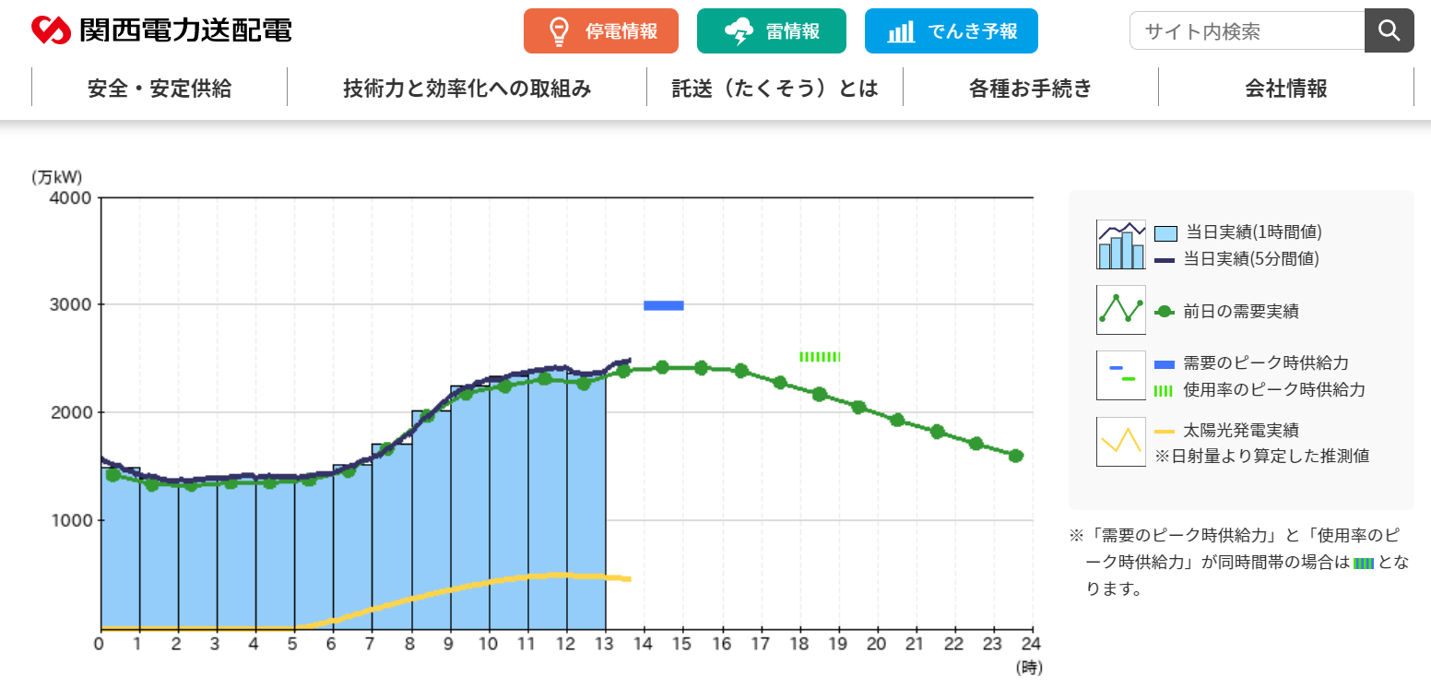
関西電力送配電株式会社ホームページ「でんき予報」より https://www.kansai-td.co.jp/denkiyoho/index.html

Slide 5
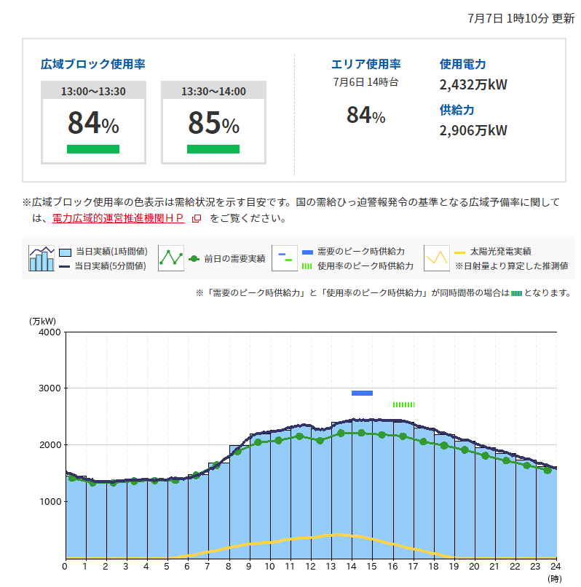
でんき予報
関西電力送配電株式会社ホームページ
「でんき予報」より

Slide 6
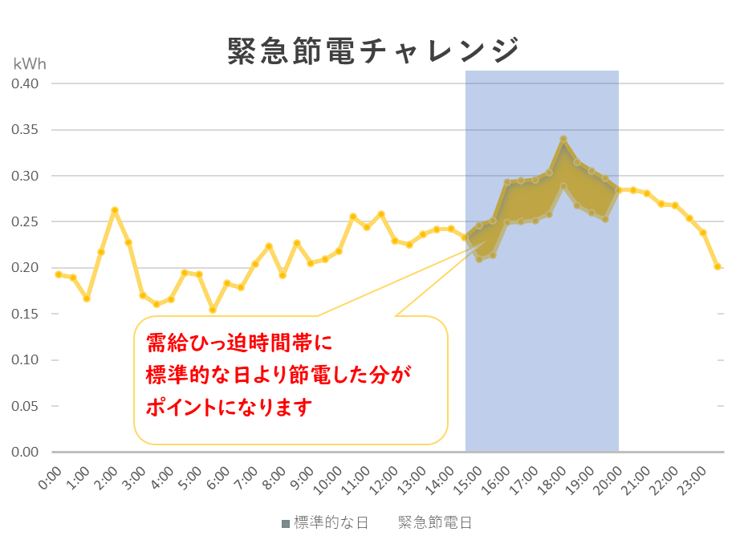
電力需給ひっ迫時間帯の
電気の使用を減らすこと
＝節電
（別の時間帯で使うことも含む）
たんたんエナジー株式会社ホームページより（一部変更）

Slide 7
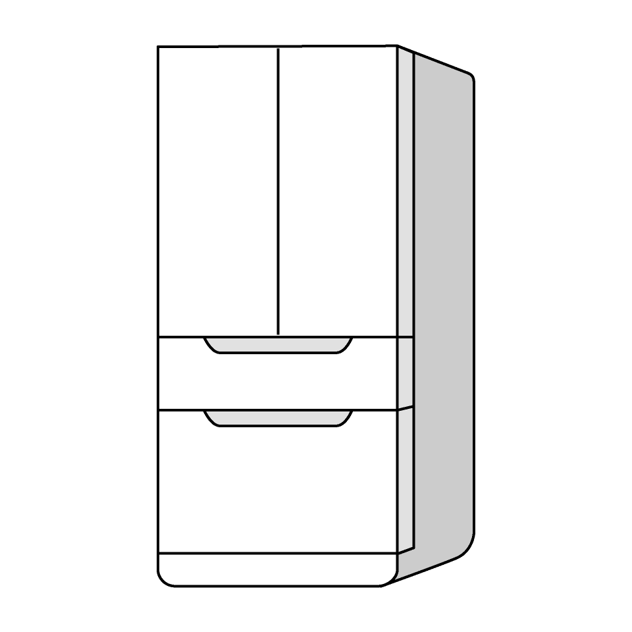
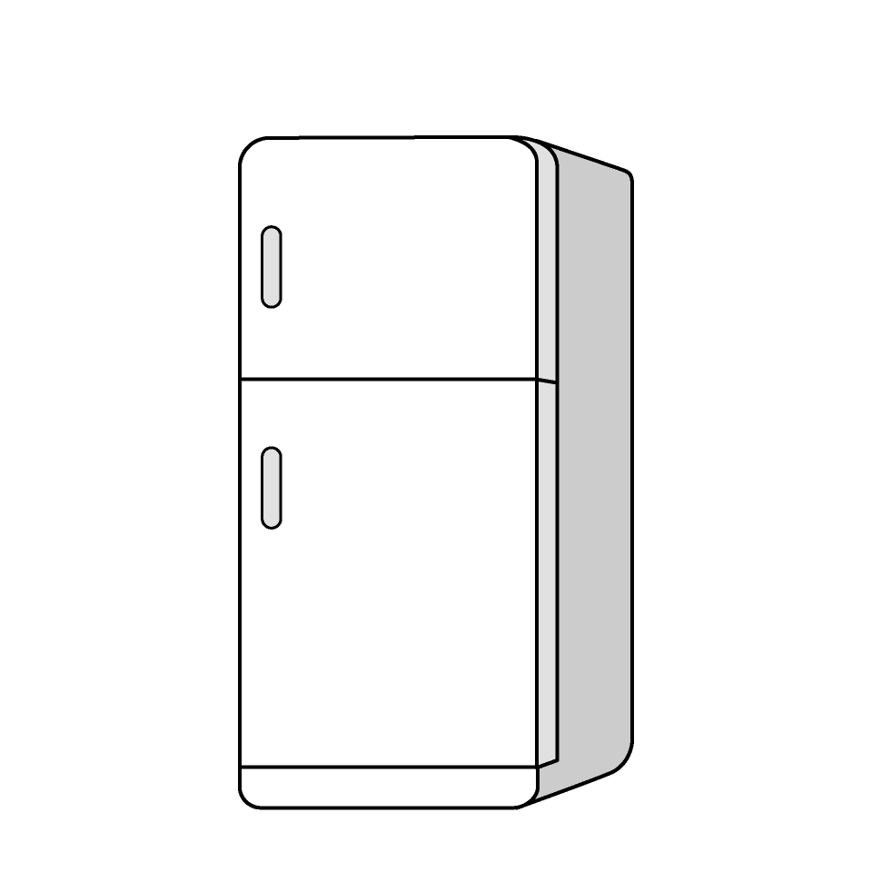
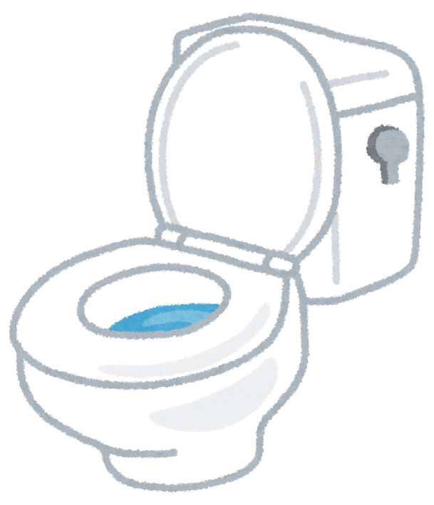
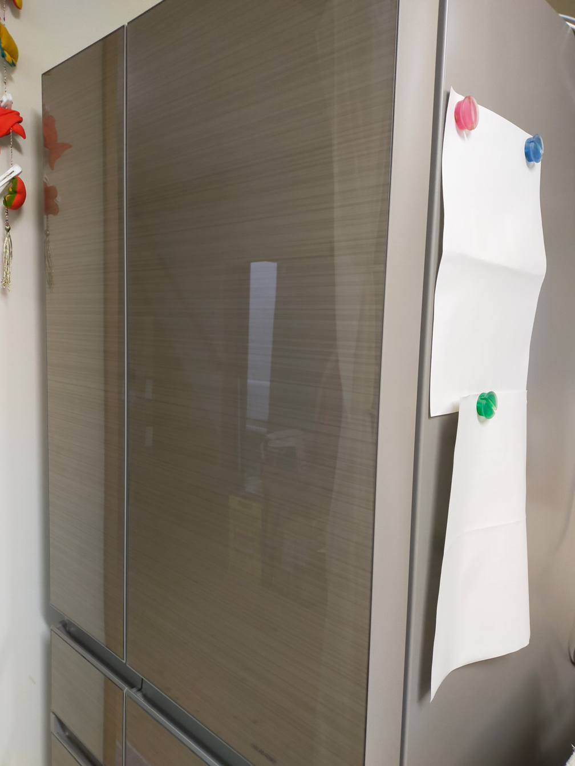
節電にもなる
省エネ
複数の冷蔵庫がある場合、
本当に必要かの確認を！
不要な冷蔵庫の
電源は切りましょう。
夏場は
便座の保温が
不要な方は、
スイッチをオフに！
冷蔵庫の横や上に
紙などを貼るのは
やめましょう。
放熱板を塞がない。
×

Slide 8
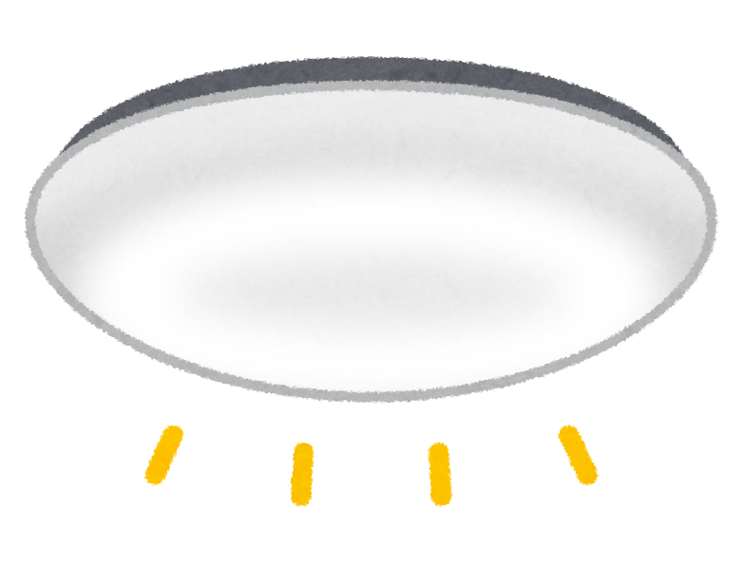
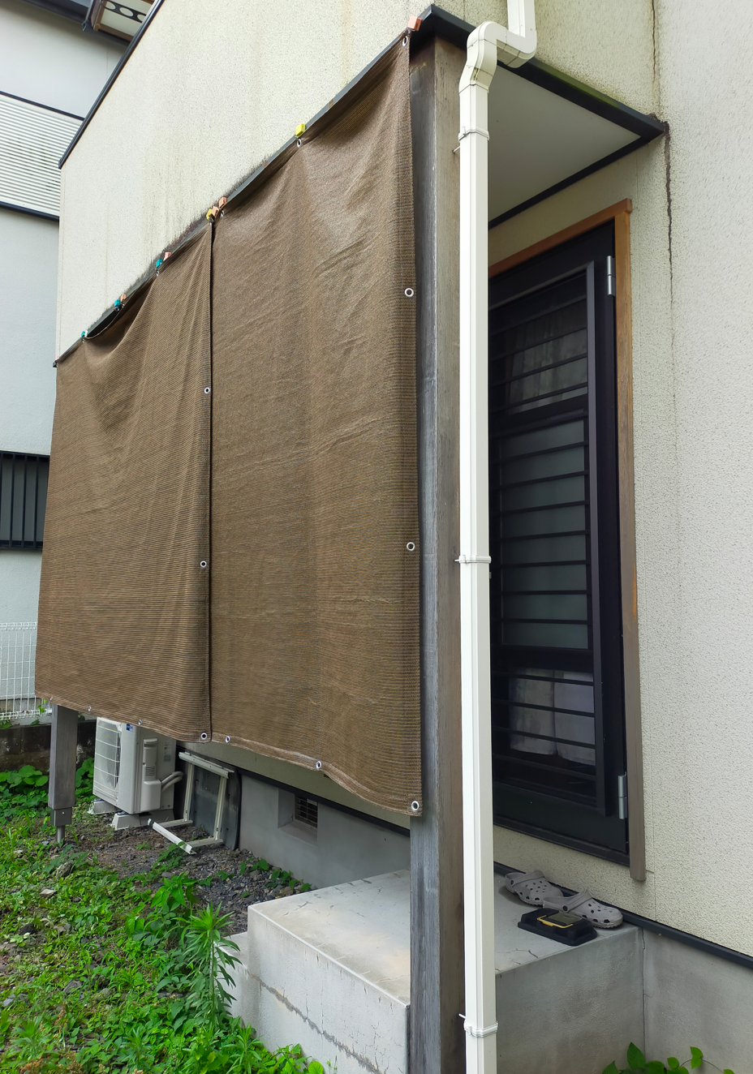
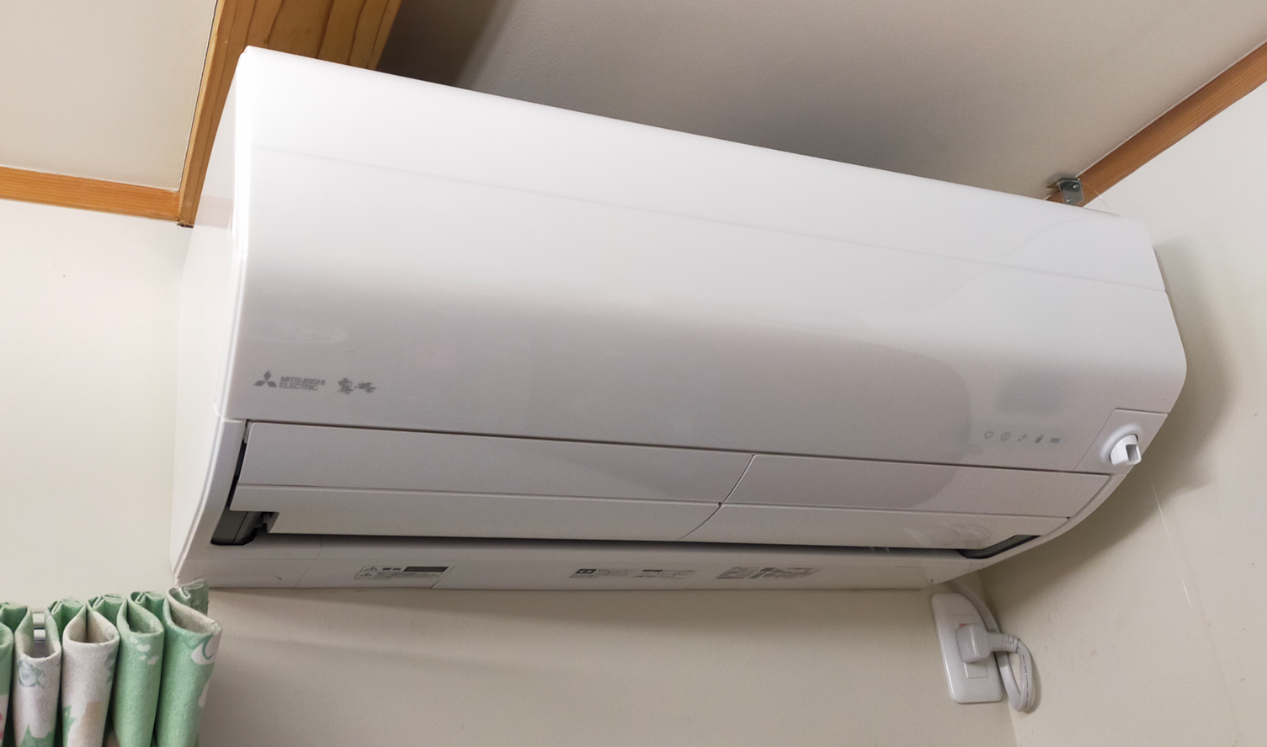
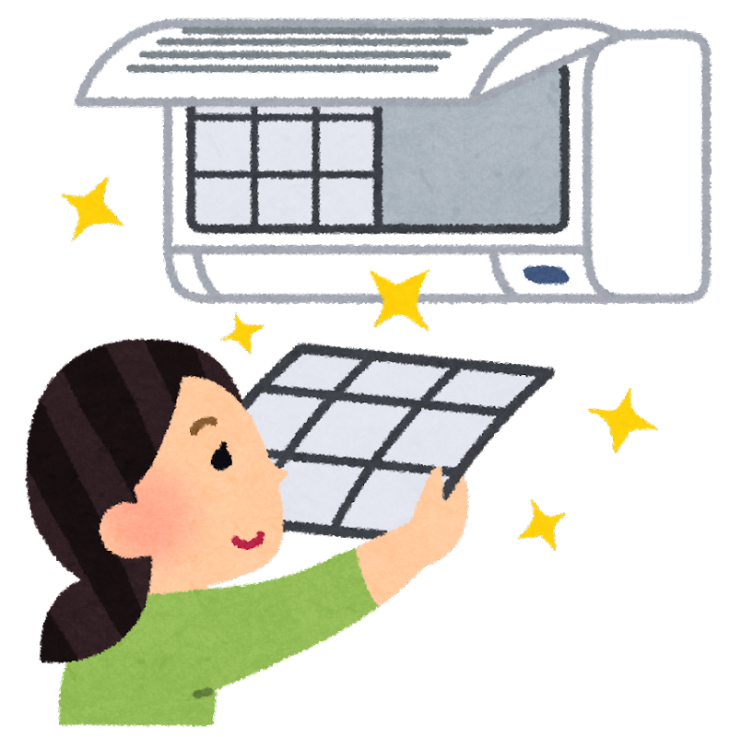
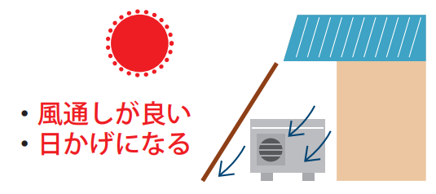
節電にもなる
省エネ
窓の外で
遮熱・遮光
しましょう！
LED照明に
交換
エアコン…熱中症対策のため、冷房のガマンはしない！
①頻繁にオン・オフしない ②フィルター掃除 ③室外機を確認

Slide 9
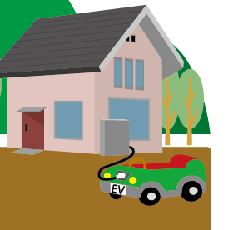

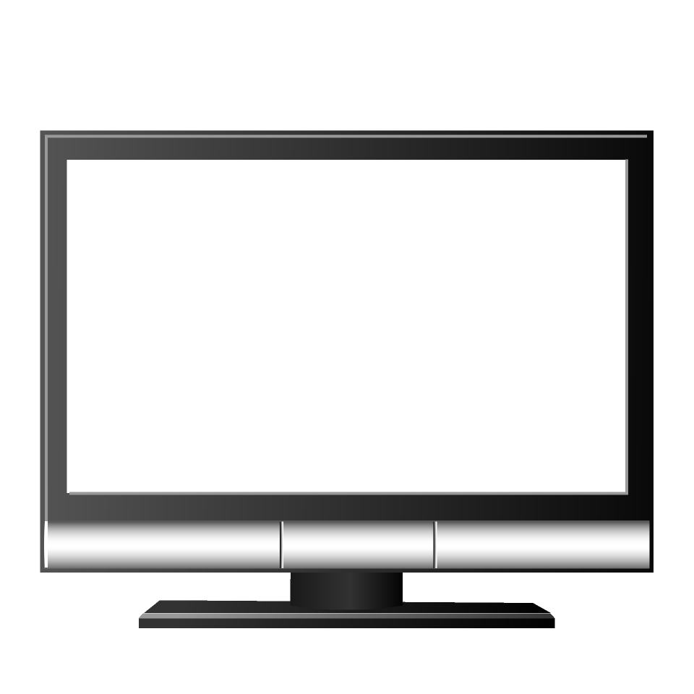

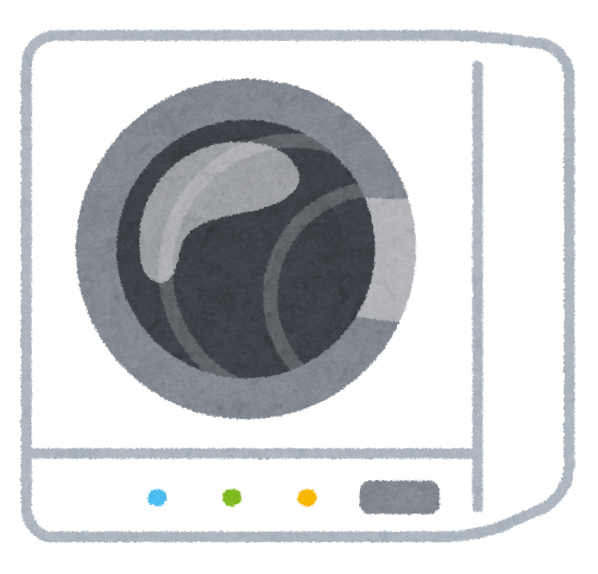
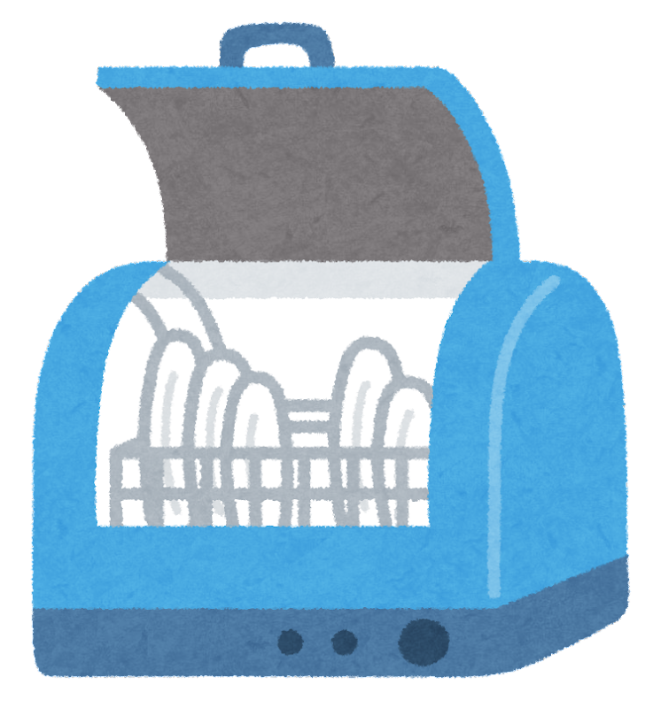

節電
EVは、ひっ迫時間帯を
ずらして充電する。
EVや蓄電池の電気を
ひっ迫時間帯に使う。
ひっ迫時間をずらして使う
洗濯機 乾燥機 テレビ 食洗器 ドライヤー 掃除機

Slide 10
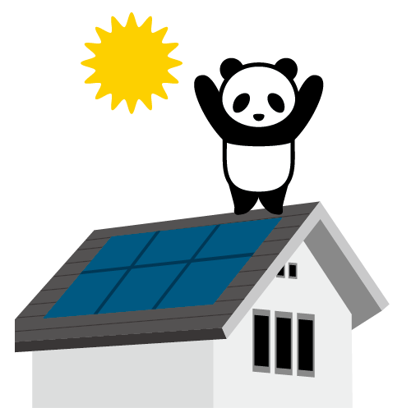
再エネ情報を広めよう
太陽光発電を設置している方へ
★発電量をチェックしていますか？
→ パワーコンディショナーの故障に注意
★パワーコンディショナーの交換時に
→ 蓄電池の導入がしやすいかも？
★卒FIT・10年以上たったら
→ 売電先を探してみよう

Slide 11
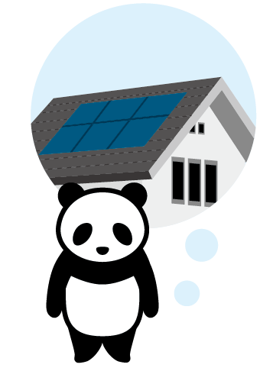
再エネ情報を広めよう
これから太陽光設置をしたい方へ
★「京都再エネポータル」で情報チェック
京都再エネコンシェルジュ（業者さん）
★初期費用なしの方法もあります
→ PPA、共同購入など
★蓄電池・EVについては、無理ない形で
検討を

Slide 12
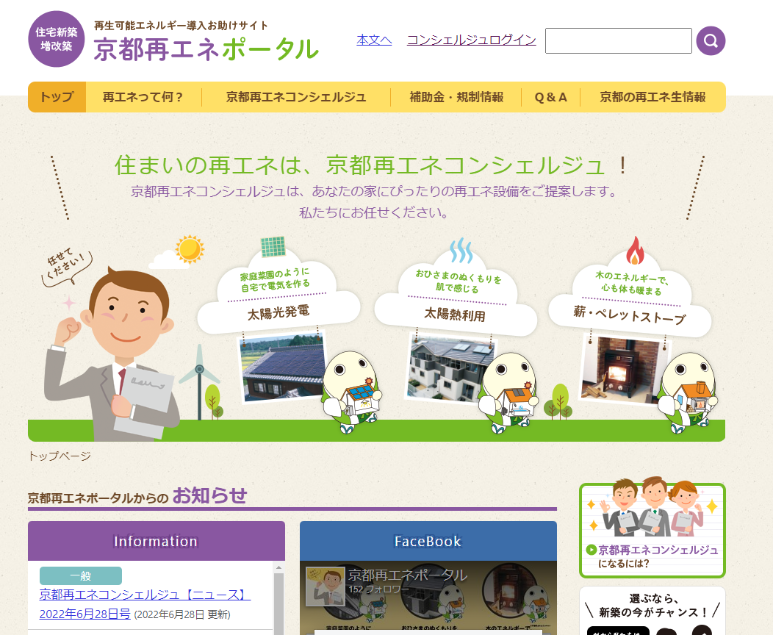
京都再エネポータル https://kyoto-saiene.net/

Slide 13
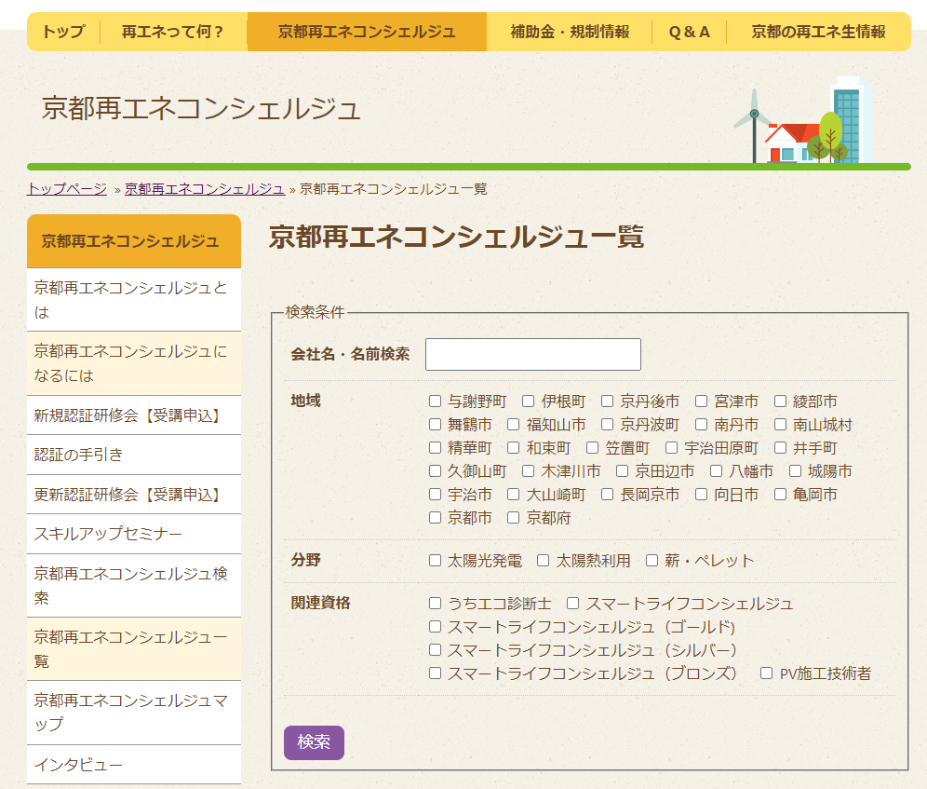

Slide 14
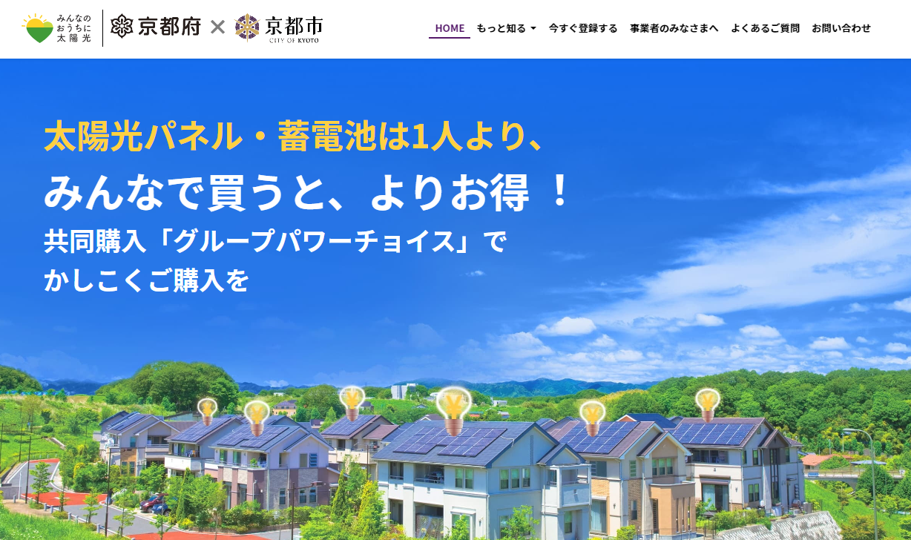
みんなのおうちに太陽光 https://group-buy.jp/solar/kyoto/home

Slide 15
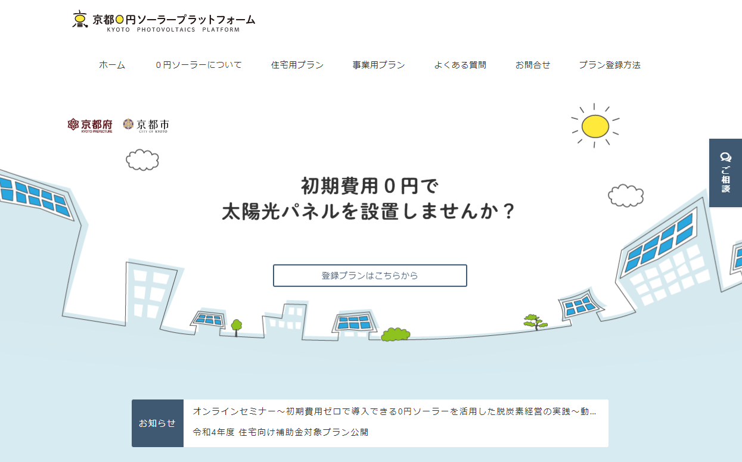
京都０円ソーラープラットフォーム https://kyoto-pv-platform.jp/

Slide 16
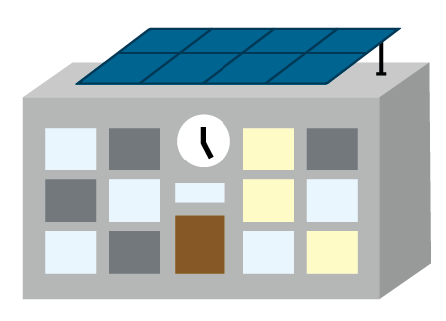
再エネ情報を広めよう
地域で再エネを増やそう
★市民再エネプロジェクトin京都
福祉施設（福祉避難所）などに設置
★市民出資型のプロジェクトに参加する

Slide 17
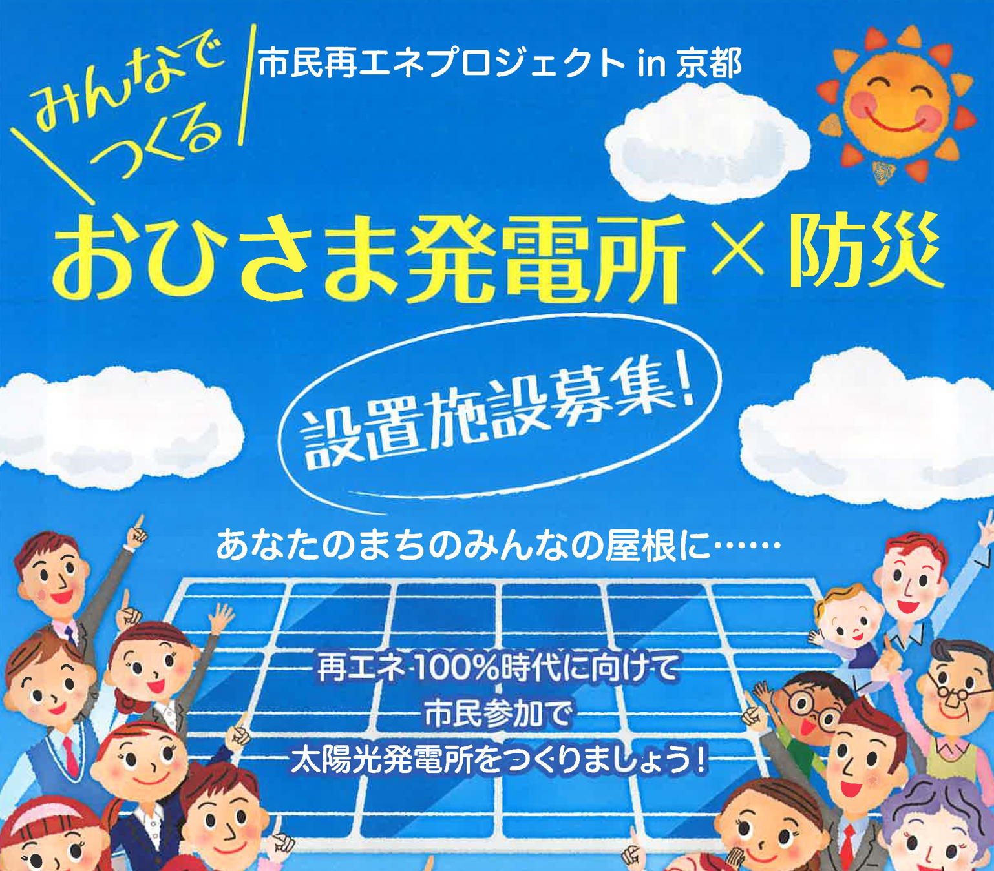
市民再エネプロジェクト https://www.kcfca.or.jp/project/shiminsaiene2022/

Slide 18
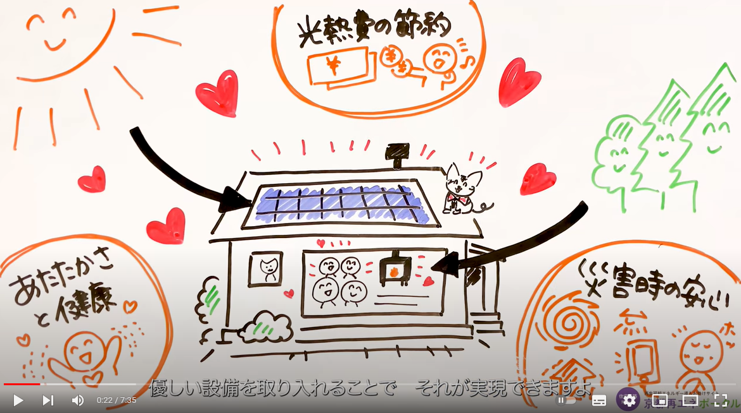
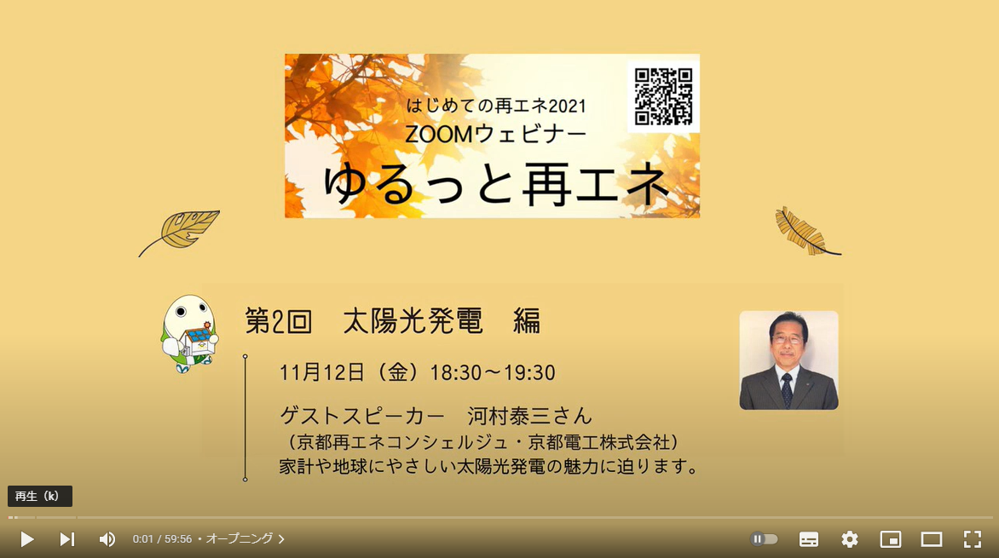
再エネ情報を広めよう
★『再エネですてきな暮らし』
★『ゆるっと再エネ』
★『地域のための再生可能エネルギー』
https://youtu.be/rnR6ltagk7w
https://youtu.be/sCJ6tMqFgmo
https://youtu.be/N4i9PHWHMOA
https://youtu.be/2_YA2OAR4og

Slide 19
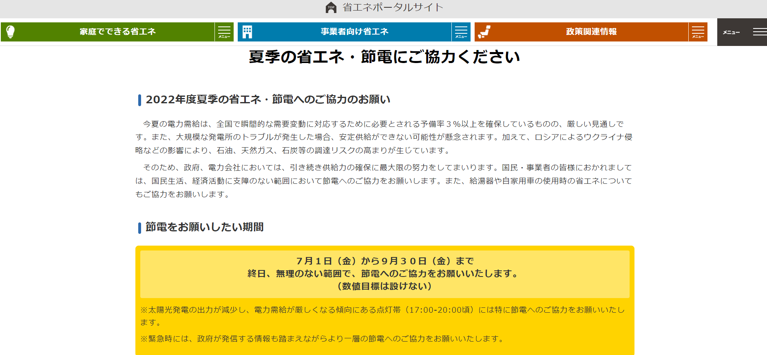
■ご協力ください 夏の省エネ 節電
経済産業省 資源エネルギー庁 省エネポータルサイト
https://www.enecho.meti.go.jp/category/saving_and_new/saving/shoene_setsuden/

Slide 20
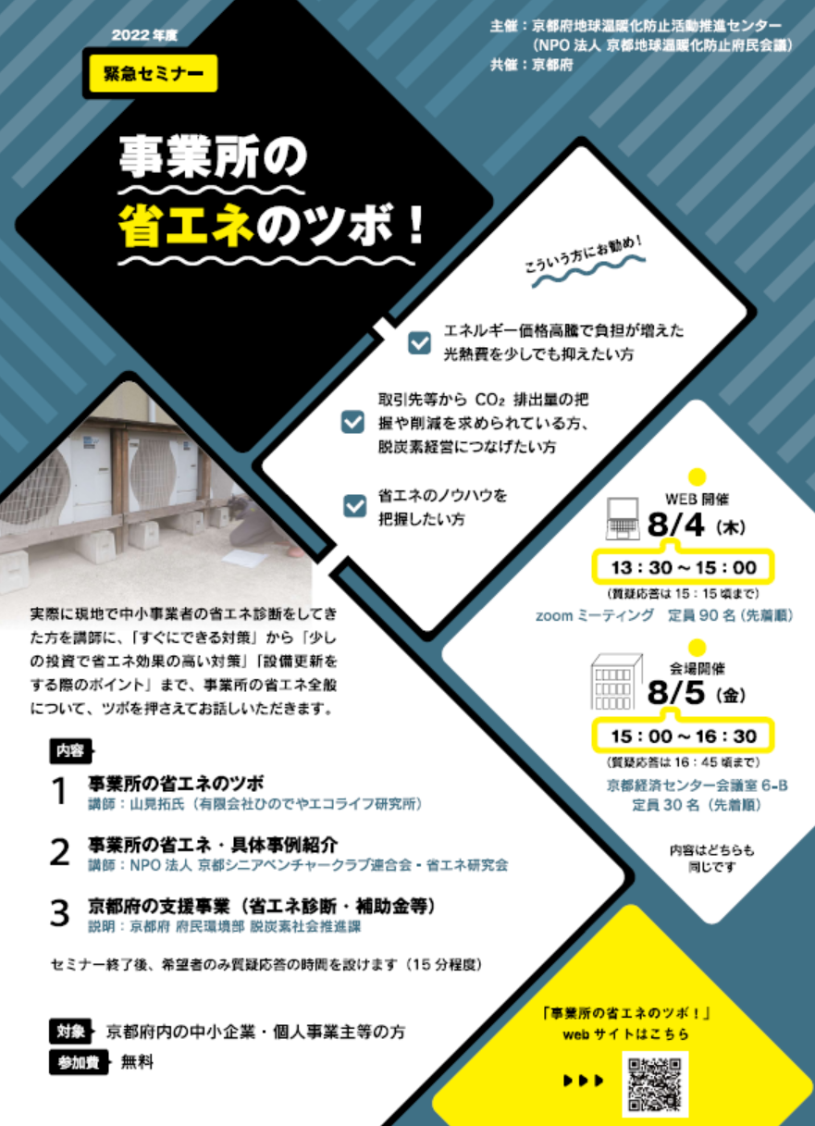
■中小事業者さん対象 緊急セミナー
★中小企業・個人事業主などの方、
事務所、店舗、工場、宿泊施設、福祉施設や医療関係などの方へ

Slide 21
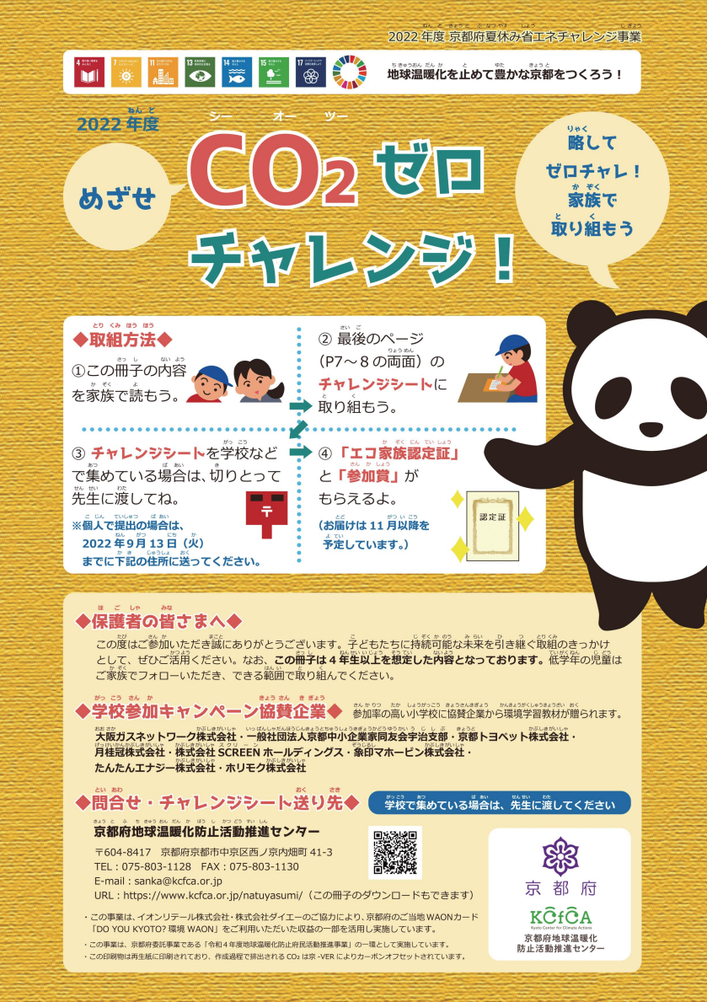
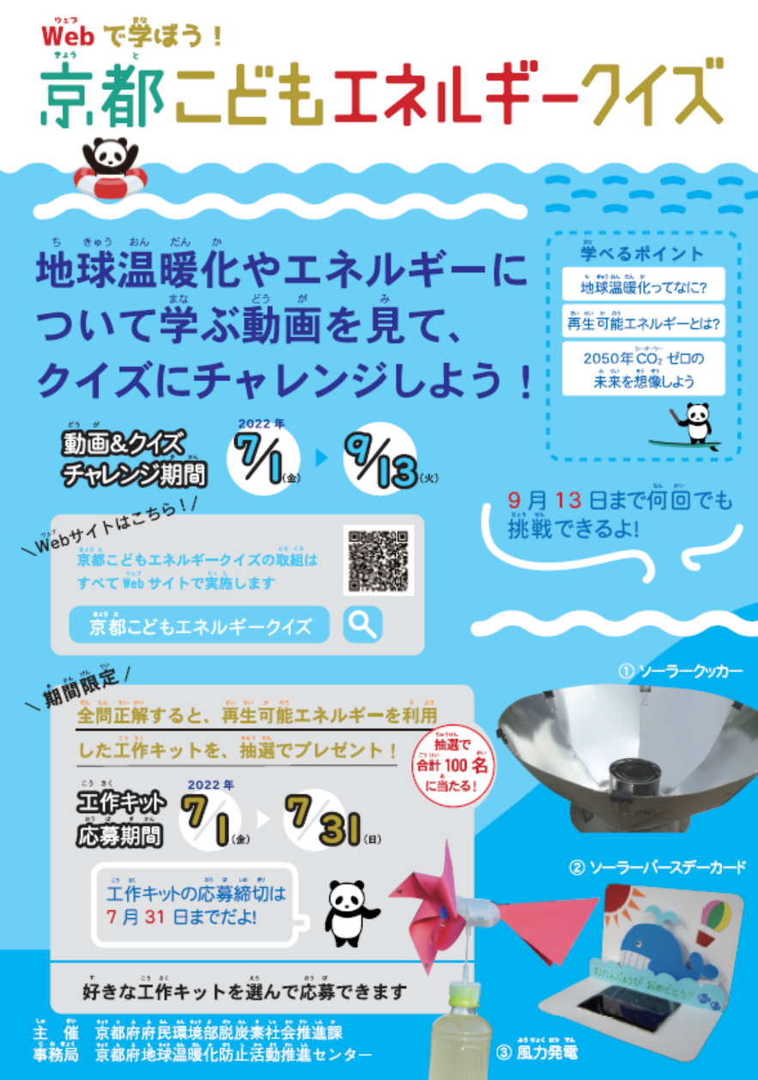
■この夏 子ども向け
https://www.kcfca.or.jp/project/natuyasumi/
https://www.kcfca.or.jp/project/kyoto-kodomo-energy-quiz/

